Slide 1
ESTUDO METÓDICO
O EVANGELHO SEGUNDO O ESPIRITISMO
CAPÍTULO 13
3. CONVIDAR OS POBRES E OS ESTROPIADOS
A BENEFICÊNCIA
QUE A VOSSA MÃO ESQUERDA NÃO SAIBA O QUE DÁ A VOSSA MÃO DIREITA

Slide 2
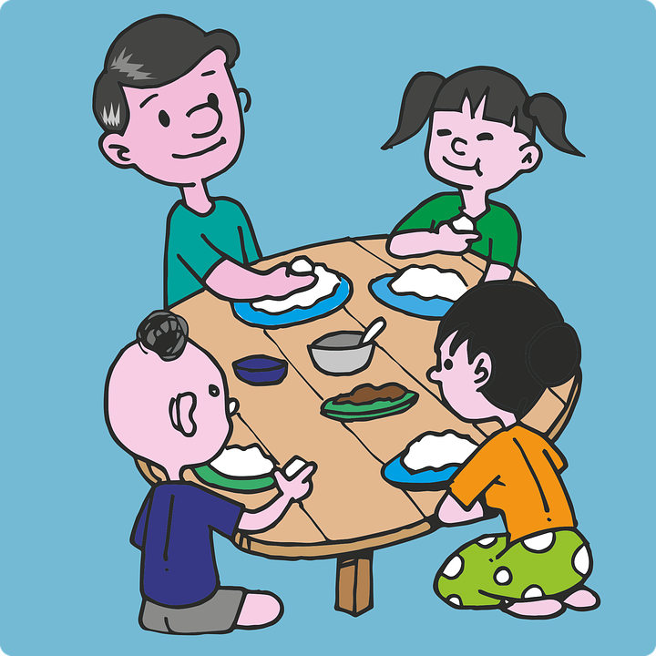
O ENSINAMENTO
QUANDO DERDES UM JANTAR, NÃO
CONVIDEIS PARA ELE OS VOSSOS AMIGOS,
MAS OS POBRES E OS ESTROPIADOS.
SEREIS DITOSOS POR NÃO TEREM ELES
MEIOS DE VO-LO RETRIBUIR.
Lucas, 14:12 a 15

Slide 3
O SIGNIFICADO
CONVIDEMOS E AUXILIEMOS PARENTES
E AMIGOS QUE NECESSITAM DA NOSSA
AJUDA MORAL OU MATERIAL!
CONVIDAR PARA UM JANTAR:
CONVITE À PARTICIPAÇÃO DOS BENS
QUE DESFRUTAMOS.
CONVIDAR POBRES E ESTROPIADOS:
FAZER O BEM PELO PRAZER DE PRATICÁ-LO, SEM ESPERAR RETRIBUIÇÃO.

Slide 4
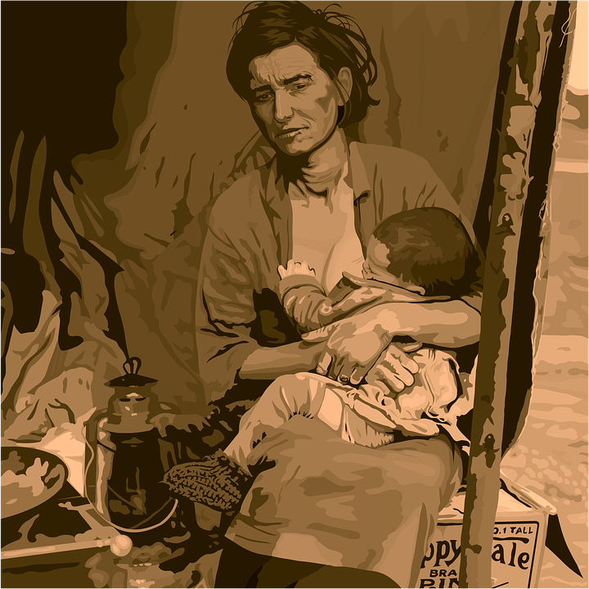
BENEFICÊNCIA
TEM COMO OCUPAÇÃO TORNAR FELIZES
OS SEUS SEMELHANTES.
FAZ A CRIATURA OLHAR AS OUTRAS
COMO OLHA A SI MESMA.
É A PRÁTICA DO BEM; A AÇÃO DE FAZER
UM BENEFÍCIO A ALGUÉM.
É FAZER AOS OUTROS O QUE
DESEJAMOS NOS SEJA FEITO.
ADOLFO, BISPO DE ARGEL Bordéus, 1861

Slide 5
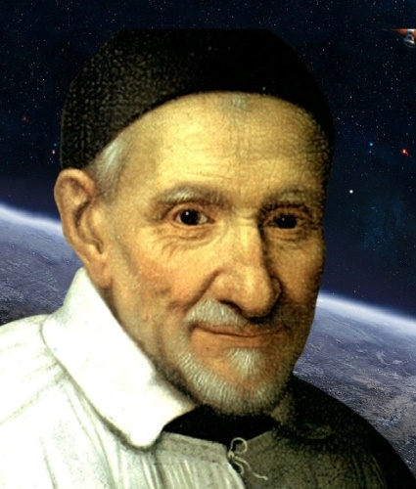
CONCLUSÃO
A RECOMENDAÇÃO
“SEDE BONS E CARIDOSOS:
ESSA É A CHAVE DOS CÉUS,
QUE TENDES EM VOSSAS MÃOS!”
“NÃO PODE A ALMA ELEVAR-SE ÀS ALTAS REGIÕES ESPIRITUAIS, SENÃO PELO DEVOTAMENTO AO PRÓXIMO.”
S. VICENTE DE PAULO - PARIS, 1858

Slide 6
PARA A GENTE PENSAR...
PREENCHA A CRUZADINHA E APARECERÁ O QUE DEVEMOS PRATICAR:
PO
B
RES
MAT
E
RIAL
DEVOTAME
N
TO
B
E
M
BENE
F
ÍCIO
ESTROP
I
ADOS
C
ARIDADE
PACI
Ê
NCIA
CO
N
VITE
C
ONFIANÇA
HUM
I
LDADE
AJUD
A

